Slide 1

网络空间安全学院
基于大语言模型的编译器防御机制
脆弱性分析方法研究
研究生：张景耀
指导教师：徐坚皓
学 号：245569
学位类别：专业硕士
开题报告 · 2026.05

Slide 2
01
研究背景与意义
Background & Motivation
漏洞过载环境下，编译器防御机制如何成为系统安全的坚实后盾？

Slide 3
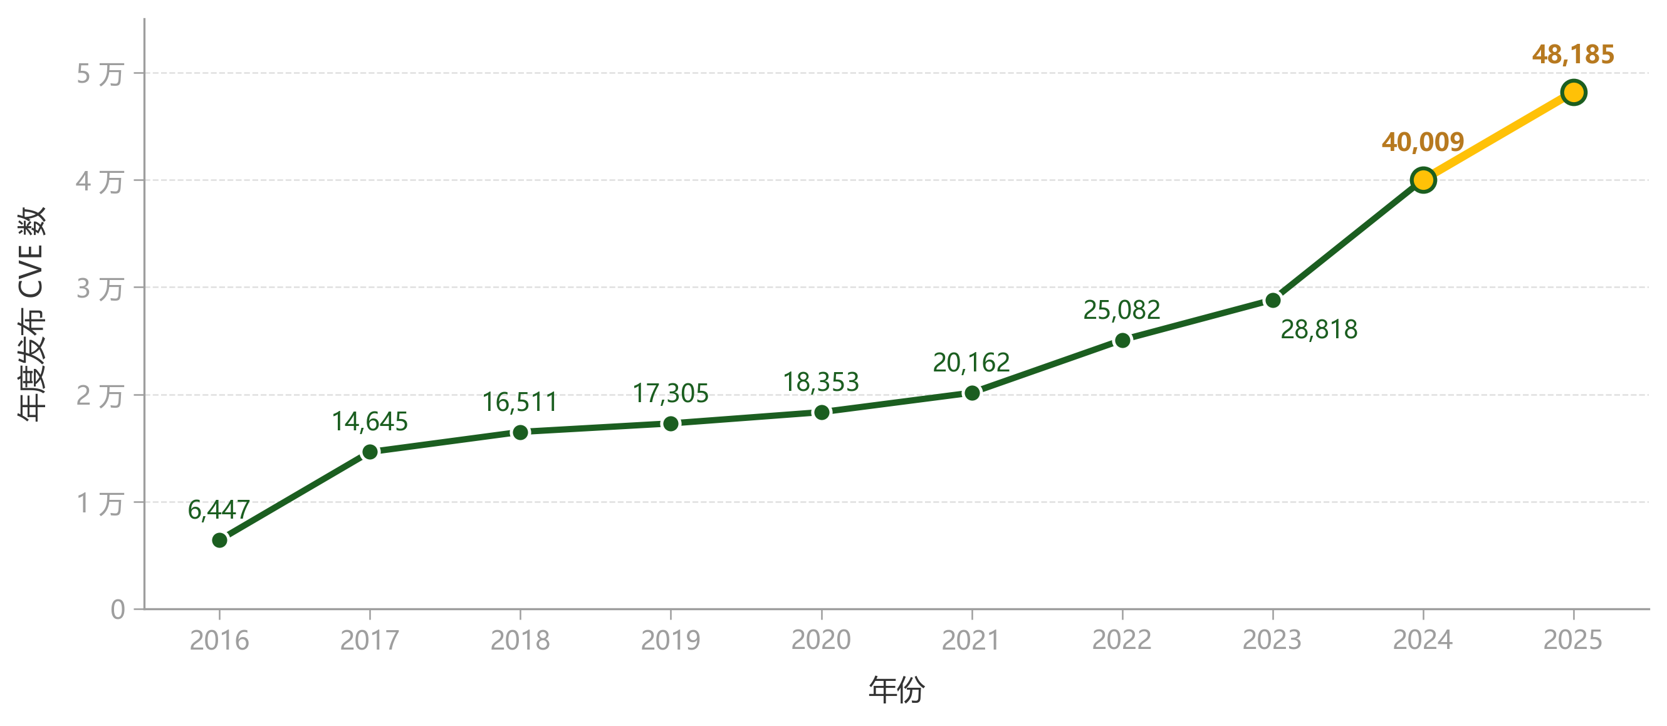
研究背景与意义
研究背景：漏洞过载环境下，防御机制愈发重要
漏洞难以根除
CVE 数量逐年攀升, Google 等大厂已经意识到代码 Bug 不可能被彻底修干净。
防御机制：重要性愈发显著
防御机制（栈金丝雀、CFI等）是软件安全的 "兜底层"——在漏洞被触发时, 可以在末端切断攻击链，挡住攻击者拿到控制权。
图 1: 近 10 年 CVE 年度发布数
数据来源: NVD · cve.org · JerryGamblin 2024–2025 CVE Data Review
1

Slide 4
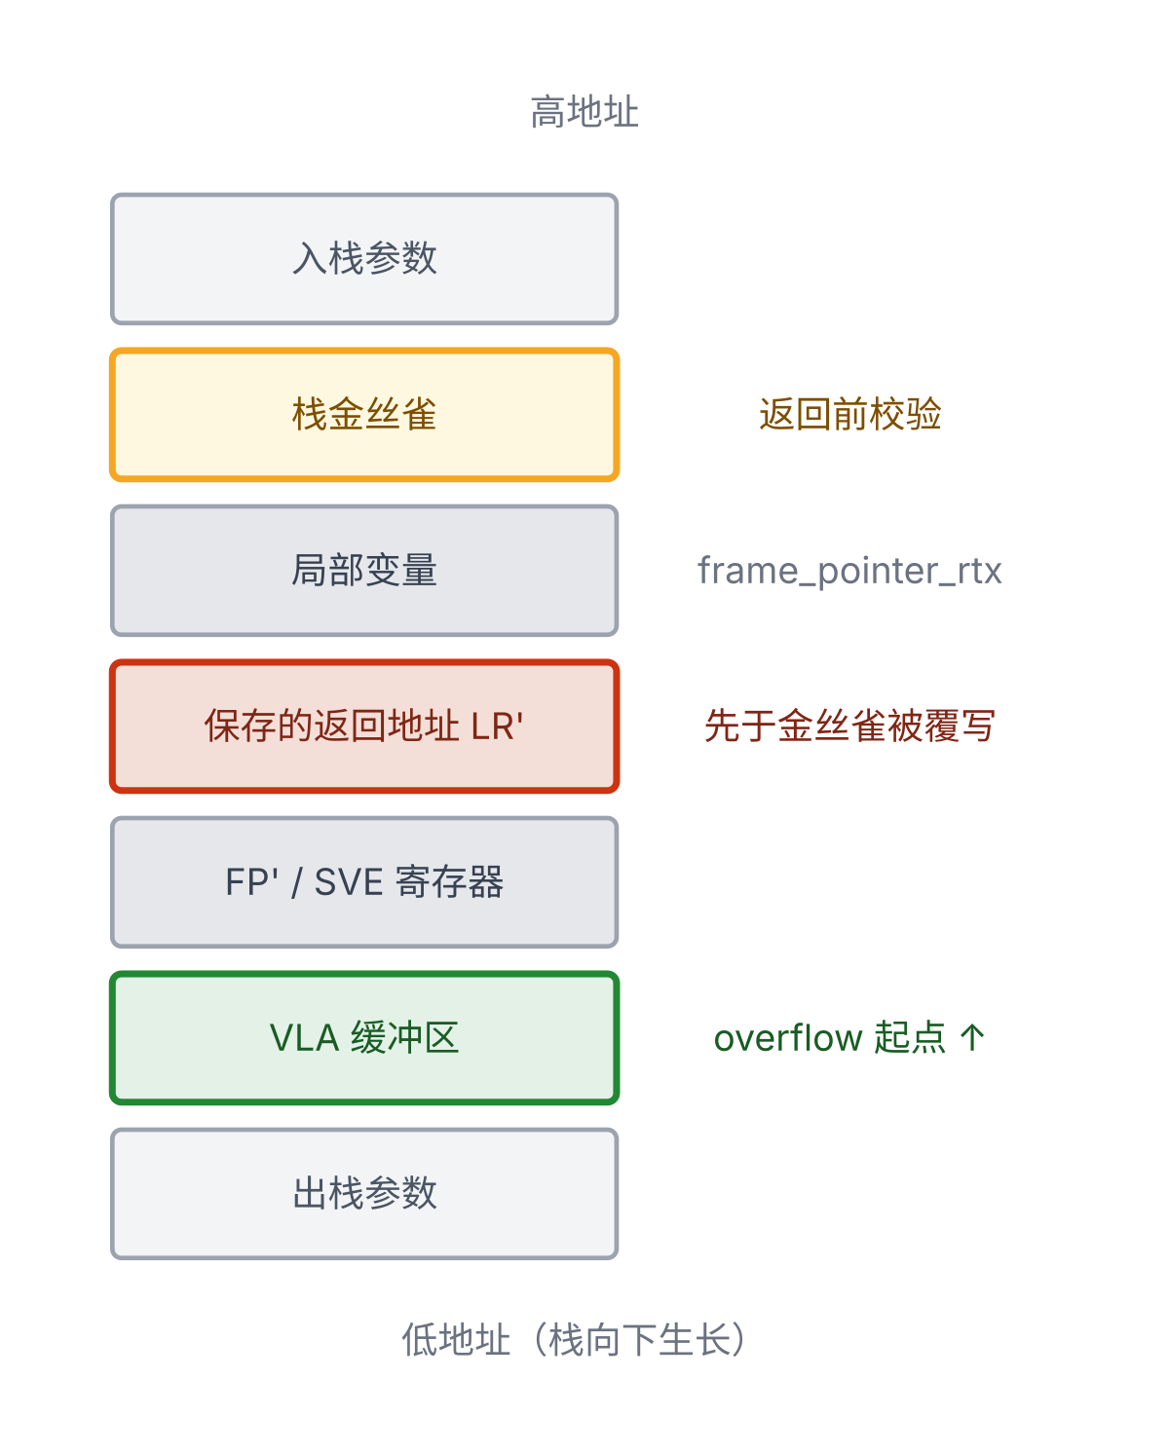
研究背景与意义
现实困境：防御机制本身的脆弱性——栈金丝雀（Canary） 在 AArch64 上失效
Canary 介绍
编译器在栈帧的缓冲区与返回地址之间放置随机值哨兵（金丝雀），以此来保护函数返回地址，阻止栈溢出（Buffer Overflow）攻击。
函数返回前检查金丝雀是否被改写, 一旦改写就报错强行终止程序。
主流包管理器在构建官方软件包时，均已默认启用栈金丝雀。
AArch64 上失效的根因 (CVE-2023-4039)
GCC 固定把 Canary 放在局部变量区的最上方。
但 AArch64 栈帧把变长缓冲区（ VLA） 放在返回地址之下, , 金丝雀被绕开。
也就是说，防御机制的代码实现会与指令集架构（ISA）的设计出现冲突从而失效。
图 2: AArch64 栈帧布局 (CVE-2023-4039)
这种失效具有破坏性的“双重无声”特征：编译不报错，运行也不异常。直到 2023 年才被外部发现。
2

Slide 5
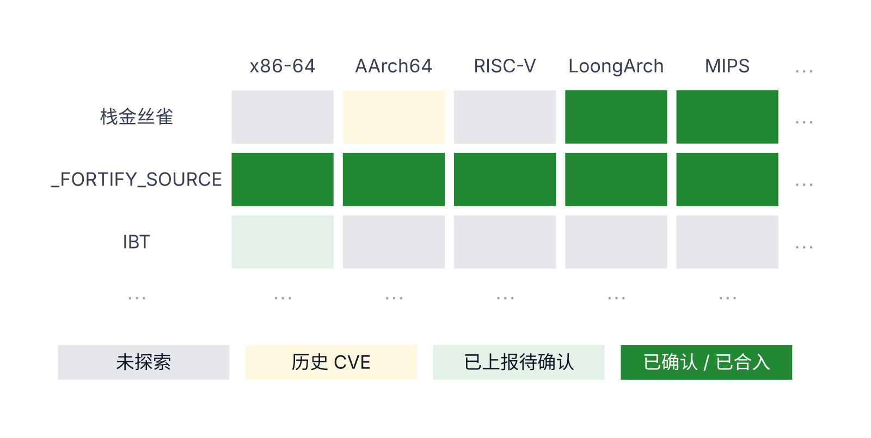
研究背景与意义
研究意义
问题空间巨大：机制与架构的组合爆炸
防御机制和 ISA 种类多，且越来越多。
“防御机制 × ISA”的二维空间十分庞大，且结合起来逻辑复杂，人工审计难以覆盖。
漏洞检测难题：如何察觉静默失效？
程序不崩溃，功能也正常，但安全契约已经失守。
传统的漏洞挖掘方法对此毫无察觉。
图 3: 防御机制 × ISA 矩阵与漏洞上报情况
注
深绿色的格点均存在通过本课题挖掘，且已上报且被 GCC 官方确认/修复的漏洞。
3

Slide 6
02
研究现状
Related Work
静态分析与现有 Fuzz 框架为何在防御机制的静默失效面前集体失灵？

Slide 7
研究现状
研究现状：现有自动化方法为何集体失灵？
静态分析的失灵
WhiteFox · OSDI'24
传统静态分析通过确定的代码模式去搜索海量的代码空间，从而发现同类漏洞。
但防御机制失效的形态千奇百怪，大多数案例都有自己独特的模式，静态分析难以进行。
因此本课题采用动态模糊测试（Fuzz）的方案。
种子生成：用 LLM 归纳函数的代码模式，根据模式生成种子。
预言机：常规的编译器崩溃或误编译，并不关心安全契约。
HLPFuzz · USENIX Sec'25
种子生成：LLM 驱动的渐进式约束求解，选定未覆盖的基本块，LLM 生成覆盖该基本块的种子。
预言机：常规的编译器崩溃，并不关心安全契约。
Oracle 空白
现有的编译器崩溃、差分预言机面对变异不报错、正常运行的安全机制静默失效束手无策。
4

Slide 8
03
研究目标与内容
Goals & Content
核心目标：精准捕获“静默失效”；研究内容：构建从不变量到预言机的自动化检测链路。

Slide 9
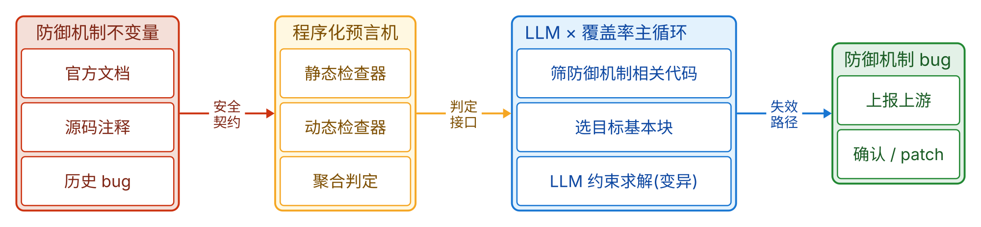
研究目标与内容
研究内容：从安全契约到自动化模糊测试引擎
图 4: 研究目标与内容
①
提炼安全不变量（安全契约）
②
将不变量转化为可执行预言机
③
LLM 与覆盖率驱动的主循环
对主流防御机制分别进行调研，产出一套跨 ISA 的安全契约。
根据不变量的品相，实现为程序化的，静态检测或动态运行的检查器。
任意检查器断言失败，即判定为漏洞。
• 通过防御机制相关代码的覆盖率来保证种子多样性
• 将种子的多样性 与 预言机的健壮性 做乘法
6

Slide 10
04
研究方案
Technical Route
从总体架构到核心算法：构建基于安全契约的自动化检测系统。

Slide 11
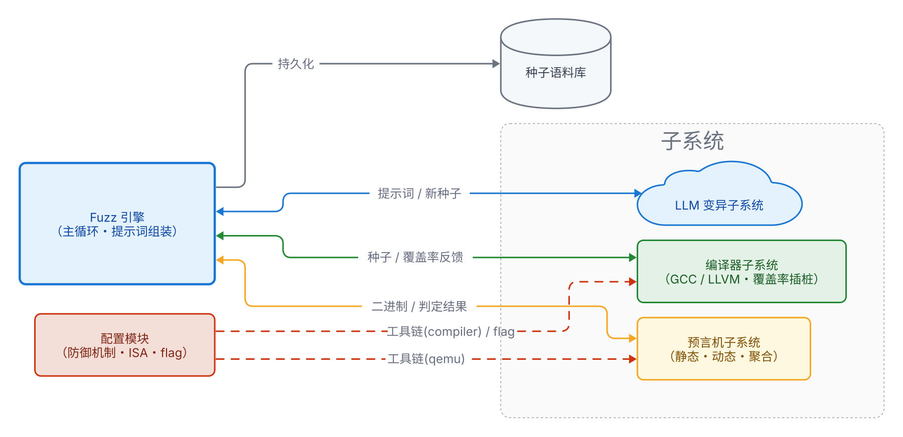
研究方案
总体架构：模块化设计与协同逻辑
图 5: 系统总体架构
• Fuzz 引擎: 各子模块调度
• LLM 变异子系统：负责生成能提高代码覆盖率的种子
• 编译器子系统: 插桩 GCC / LLVM, 负责覆盖率统计和种子编译
• 预言机子系统: 按机制聚合检查器, 负责漏洞检测
7

Slide 12
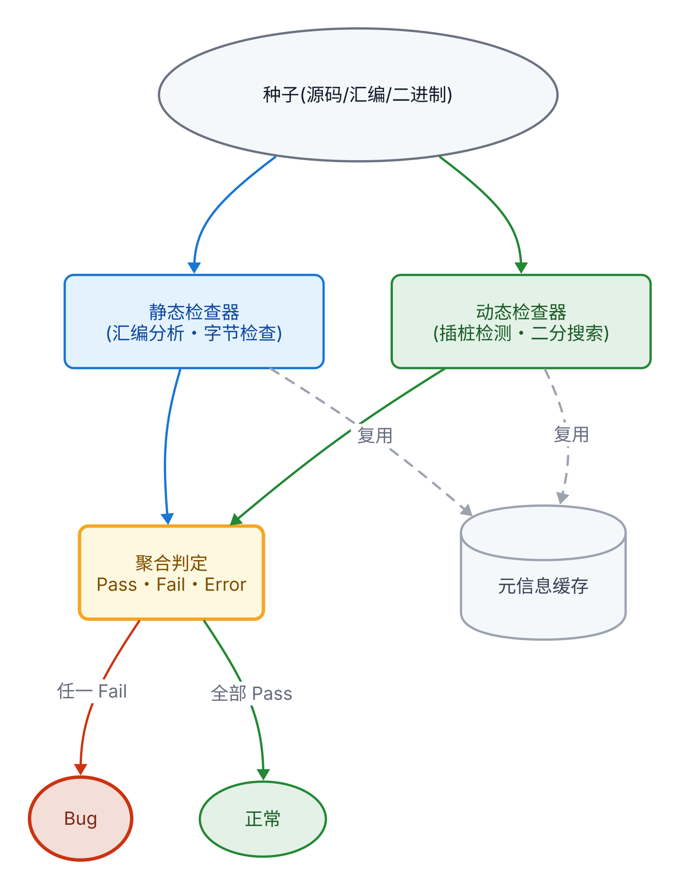
研究方案 — 预言机框架
预言机框架：静态与动态维度的交叉判定
静态检查器
• 汇编分析：静态分析种子的汇编形态，检测特定模式漏洞
• 字节检测：扫描种子的二进制形态，搜索字节级异常。
使用交叉编译器编译各种 ISA 的种子。
动态检查器
• （内联）汇编插桩：在特定的时机检测并断言程序异常状态。
• 二分搜索：搜索特定的能触发 bug 的程序参数，如缓冲区大小
使用 QEMU 运行各种 ISA 的种子。
图 6: 预言机判定流程
聚合判定
任何一处检查失败即视为安全契约被打破。
8

Slide 13
05
现有成果
Preliminary Results
初步成果：已在 GCC 多个架构与版本中捕获 3 例静默失效缺陷。

Slide 14
现有成果
初步成果：在 GCC 多个架构中检出严重漏洞
Bug 1
Bug 2
Bug 3
_FORTIFY_SOURCE size 静默放宽
IBT endbr 字节模式漏检
多 ISA Canary 寄存器残留
ISA: All
ISA: x86，x64
ISA: 龙芯、MIPS、Xtensa 等十余个架构
上游: GCC Bugzilla-125079
上游: GCC Bugzilla-125084
上游: GCC Bugzilla-125045、125049
编译器将 __strcat_chk 优化为 __stpcpy_chk 时，未相应减小 size 参数。
运行时保护能力被暗中削减。
立即数中 endbr 字节模式被漏检。
代码段中出现冗余的跳转入口，保护能力被暗中削减。
部分架构在函数返回前未清零金丝雀寄存器，导致金丝雀值残留在通用寄存器中。
一旦被利用，则栈金丝雀几乎彻底瓦解。
✓ 已合入 master
⏳ 等待维护者回复
✓ LoongArch 已合入 master
当前实验范围涵盖 GCC 的多个架构与版本；针对 LLVM 及其他防御机制的测试将在下一阶段展开。
10

Slide 15
现有成果
缺陷剖析：Canary 寄存器残留的破坏性
安全规范：不能让底牌漏出
历史重演：同源缺陷跨架构潜伏
① Canary 值来自全局 __stack_chk_guard 并在进程/线程内复用。一旦这个值被窃取，后续防线就会彻底瓦解。
② Canary 需要频繁加载到通用寄存器中进行校验或压栈。
③ 安全规范强制要求：函数返回前必须把用过的金丝雀寄存器清零。否则该值就会随寄存器泄漏给攻击者。
2020 年，GCC 曾修复过 ARM 架构上的金丝雀寄存器残留问题 (PR-96191)。
但是，该修复从未同步给其他 ISA。
由于程序不会崩溃，这个遗漏在 5 年内无人察觉。系统看似开启了保护，金丝雀值却随时可能被读取。
本课题如何检测：将“函数返回前必须清零金丝雀寄存器”提炼为一条安全不变量，并用内联汇编插桩加以验证。
11

Slide 16
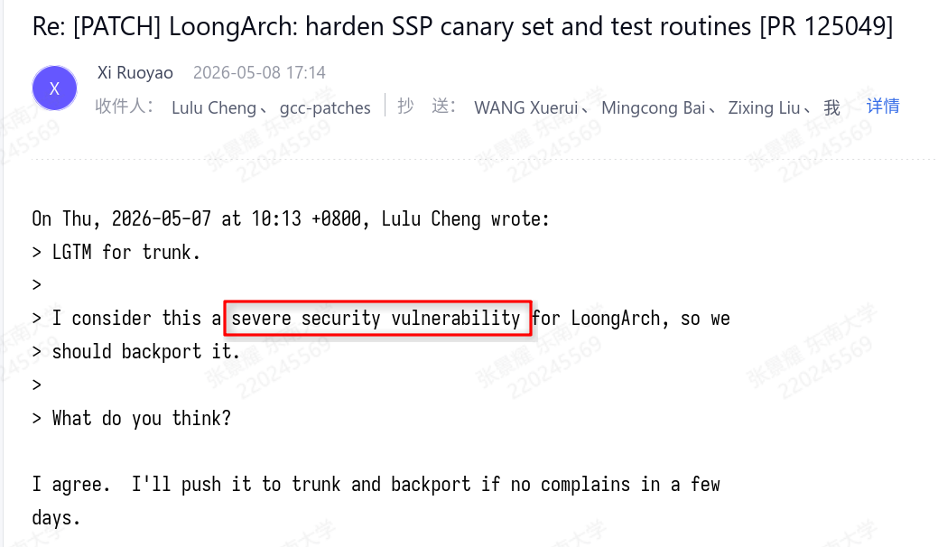
现有成果
检测方案与上报反馈
动态检查器设计
在函数返回前插入汇编指令，读取各个 Caller-Saved 寄存器的值并与 __stack_chk_guard 对比；只要发现一致，即可确认 金丝雀发生了泄漏。
LoongArch 泄漏探针示例
asm volatile (
"la.local $t1, __stack_chk_guard\n"
"ld.d $t1, $t1, 0\n"
"beq $t1, $r12, leaked\n"
); // 返回前若 $r12 还存着 guard 值 → 泄漏
图 7: 上游对该安全隐患的确认邮件
上游反馈
龙芯的维护者将其定性为严重安全漏洞 (severe security vulnerability)，并决定将修复移植到旧版本。其他架构的同类隐患也正在依次上报。
12

Slide 17
06
进度安排
Schedule & Plan

Slide 18
进度安排 — 学位论文工作计划
工作进度：四阶段推进，确保按期答辩
S1
S2
S3
2026.05 — 2026.07
2026.07 — 2026.09
2026.09 — 2026.12
扩展防御机制覆盖
迁移到 LLVM 工具链
全机制端到端实验
在 canary、_FORTIFY_SOURCE、IBT 基础上，扩展到 BTI / PAC、Shadow Stack、CFI 等机制；丰富预言机的静态与动态检查器。
把编译器子系统、覆盖率适配层、flag profile 扩展到 LLVM；对齐跨架构 / 跨编译器实验框架。
在 GCC 与 LLVM 多版本、多 ISA 上完成全机制端到端实验，持续推进上游缺陷上报闭环。
S4
S5
S6
2026.12 — 2027.02
2027.02 — 2027.04
2027.04 — 2027.06
对比评估实验
论文初稿与投稿
修订与答辩准备
与 Csmith、YARPGen、GrayC、HLPFuzz 等基线方法对照，量化覆盖率推进与缺陷发现上的相对优势。
整理实验数据与图表，完成学位论文初稿，准备会议 / 期刊投稿。
学位论文修订、外审反馈处理、答辩材料准备；2027.06 学位论文答辩。
13

Slide 19
感谢聆听
敬请各位老师批评指正
张景耀 · 指导教师：徐坚皓 · 东南大学网络空间安全学院 · 2026.05

